Slide 1
Муниципальное дошкольное образовательное автономное учреждение
«ЦРР- детский сад № 56 «Надежда» г.Орска
Мастер-класс для педагогов
дошкольных организаций
« STEAM-технология – формула успеха дошкольного детства»
Подготовила воспитатель ВК
МДОАУ «ЦРР- детский сад № 56 «Надежда» г.Орска
Донцова Н.В.

Slide 2
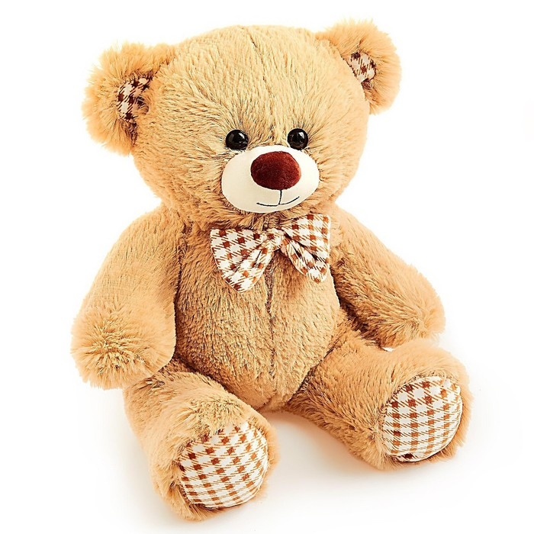
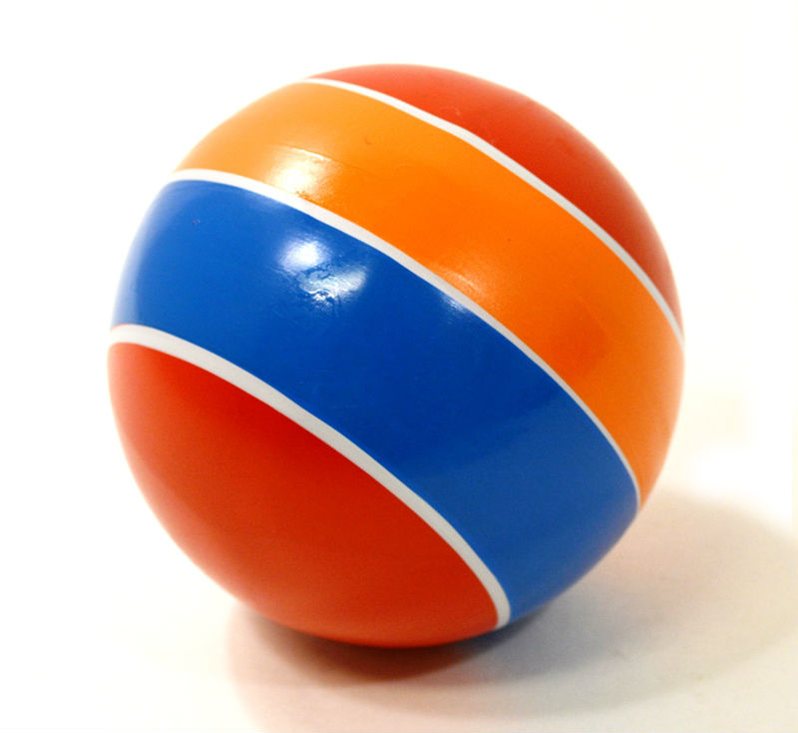
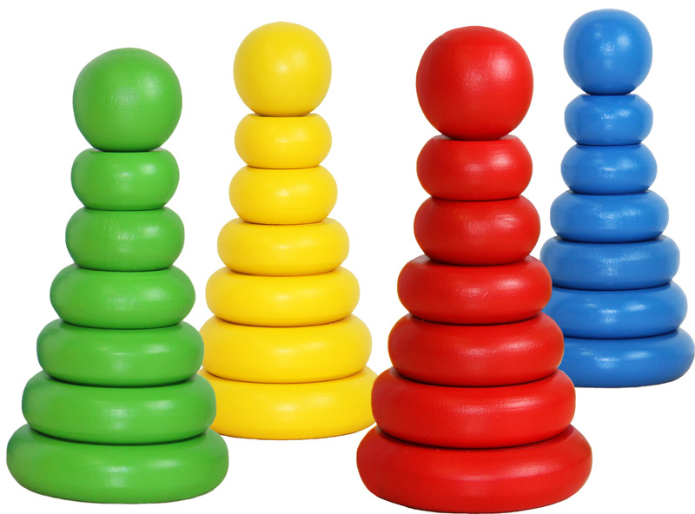
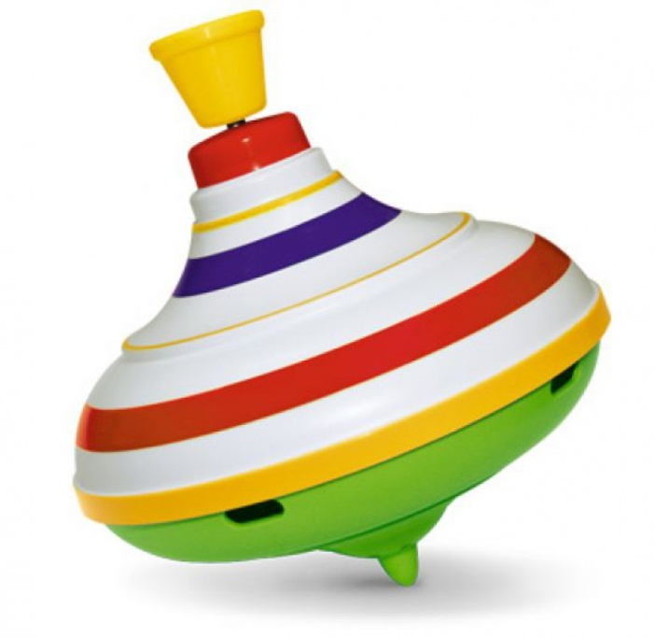
Мир нашего детства

Slide 3
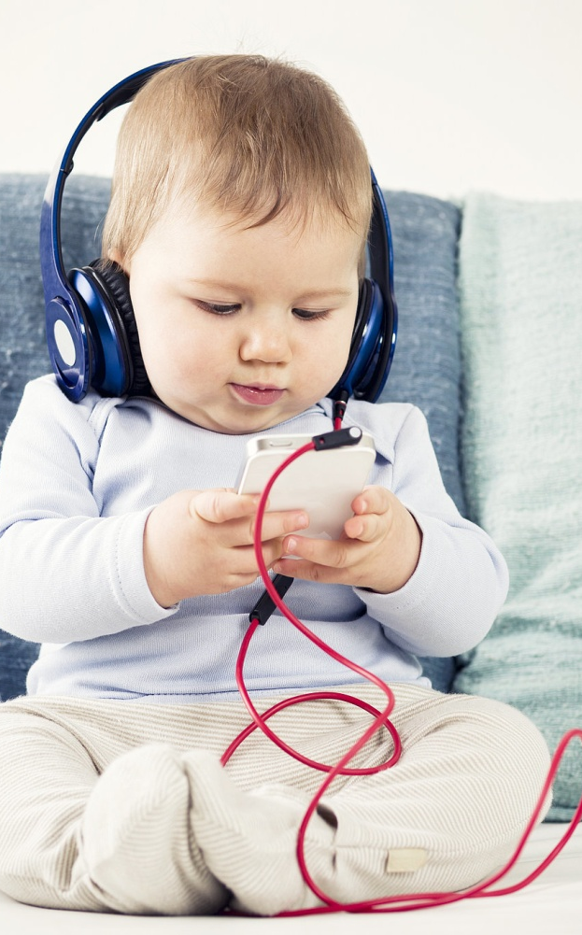

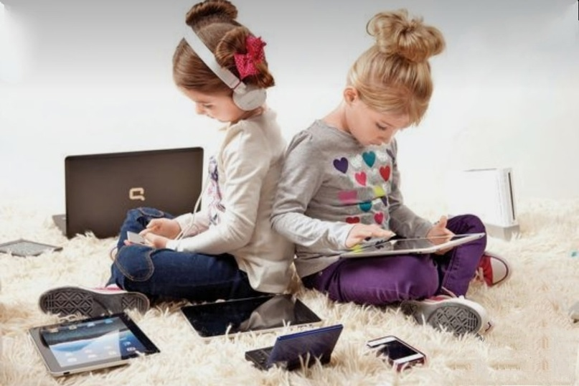
Современный мир детства

Slide 4
Муниципальное дошкольное образовательное автономное учреждение
«ЦРР- детский сад № 56 «Надежда» г.Орска
Мастер-класс для педагогов
дошкольных организаций
« STEАM-технология – формула успеха дошкольного детства»
Подготовила воспитатель ВК
МДОАУ «ЦРР- детский сад № 56 «Надежда» г.Орска
Донцова Н.В.

Slide 5
познакомить педагогов – участников с применением элементов STEAM технологии в образовательном процессе ДОУ
ЦЕЛЬ:
Цель и задачи мастер-класса
Задачи
Познакомить педагогов с опытом работы по использованию STEАM-технологии для развития логического мышления детей дошкольного возраста.
1
Обучить участников мастер-класса методам и приёмам использования развивающих игр в педагогическом процессе.
2
Развивать интерес к оригинальным образовательным технологиям, инициативу, желание применять на практике данные технологии.
3

Slide 6
STEAM технологии
S – science – естественные науки
T – technology – технология
E – engineering – инженерное искусство
A – art – искусство, творчество
M – mathematics математика
03

Slide 7
STEAM технологии
Помогают выработать инженерные навыки
Позволяют приобрести качества, необходимые для работы в команде
Содействуют умению анализировать результаты проделанных мероприятий
Способствуют наилучшей познавательной активности
Развивают любознательность

Slide 8


Slide 9
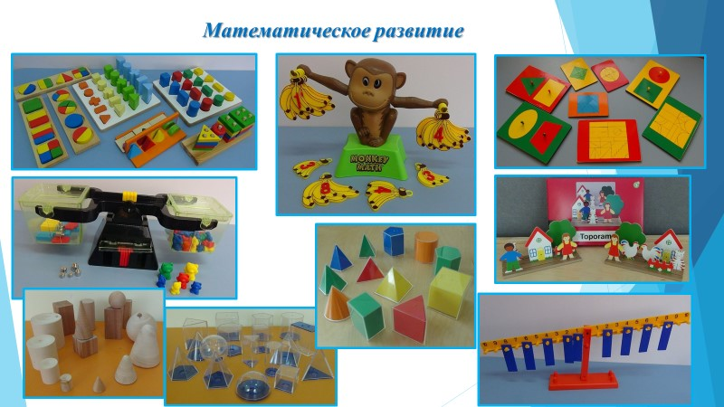
Образовательный модуль
«Математическое развитие»
Комплексное решение задач
математического развития
с учётом возрастных и индивидуальных
особенностей детей по направлениям:
-Величина
- Форма
- Пространство
- Время
- Количество и счёт

Slide 10
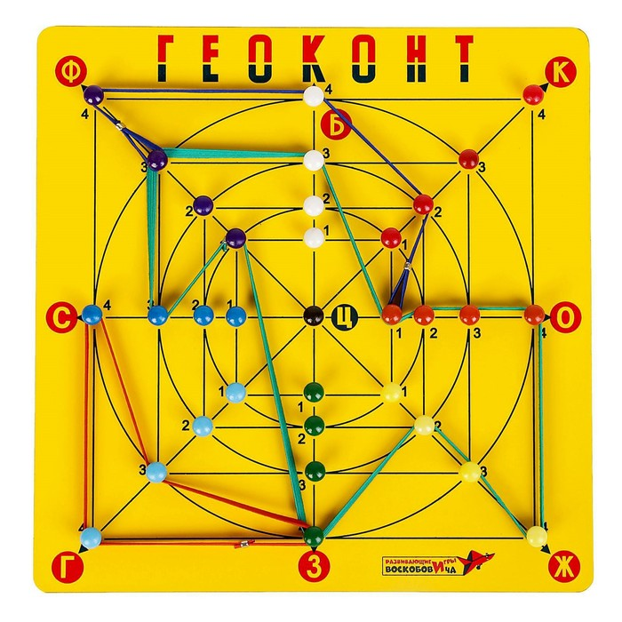


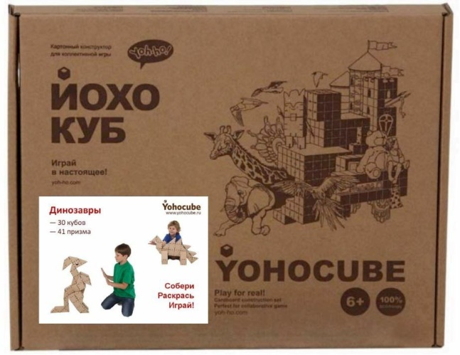
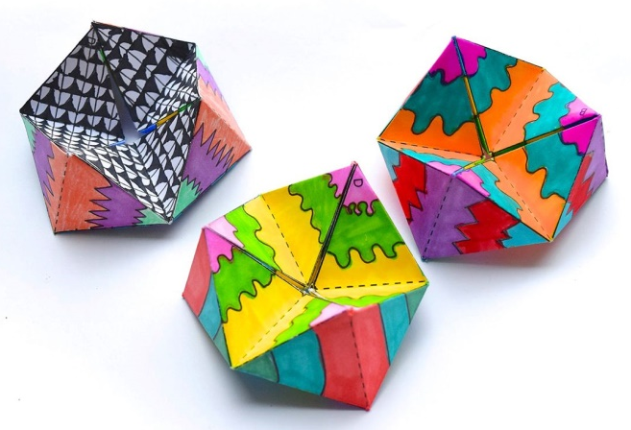
«Логико –математические игры»

Slide 11
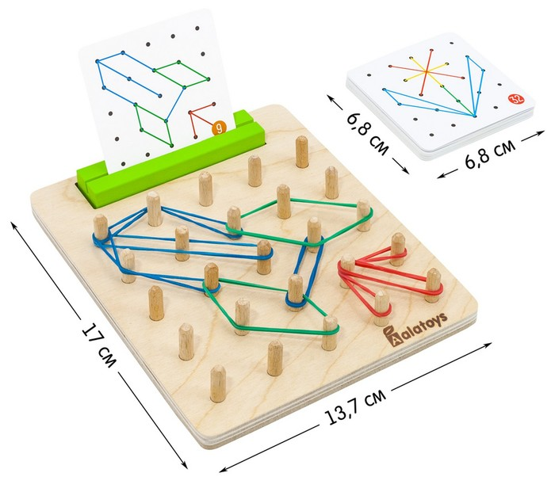
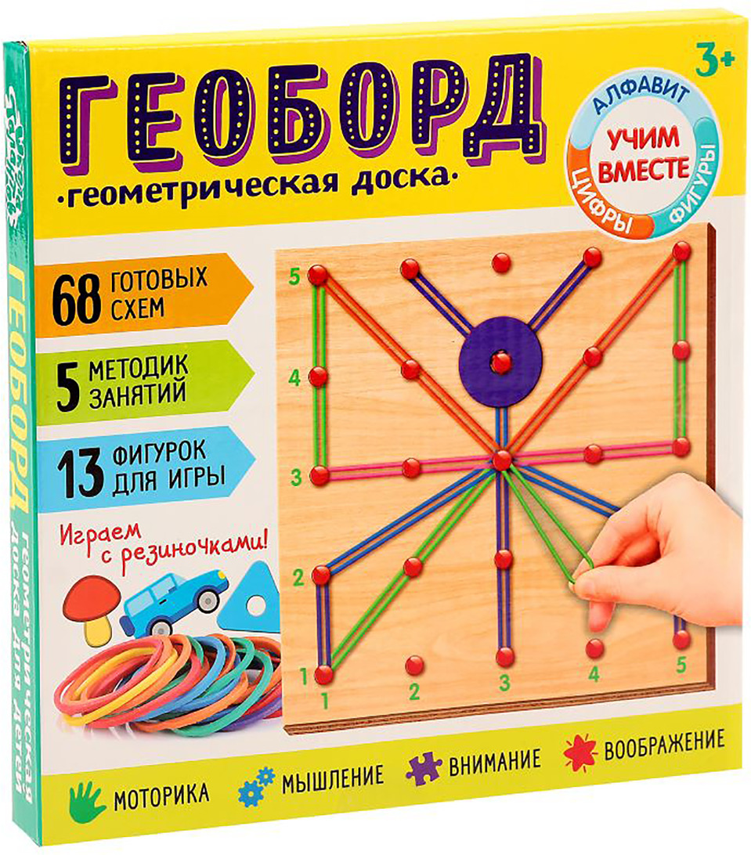
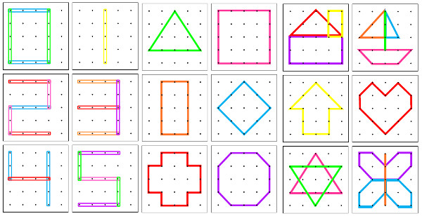
«Геоборд»

Slide 12
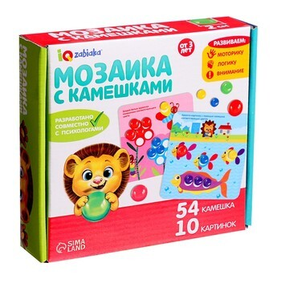
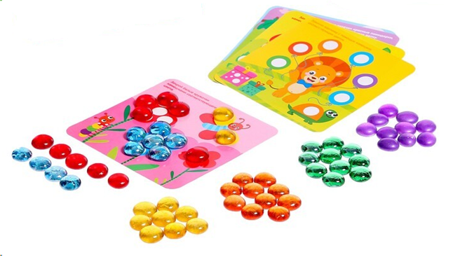
«Мозаика с камешками Марблс»

Slide 13
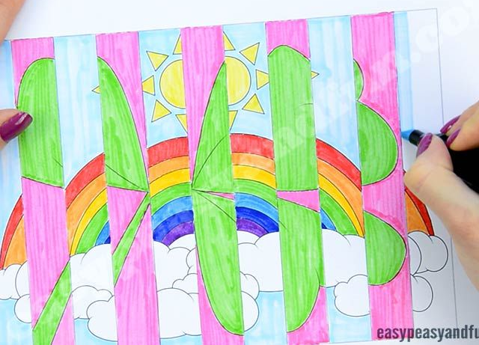
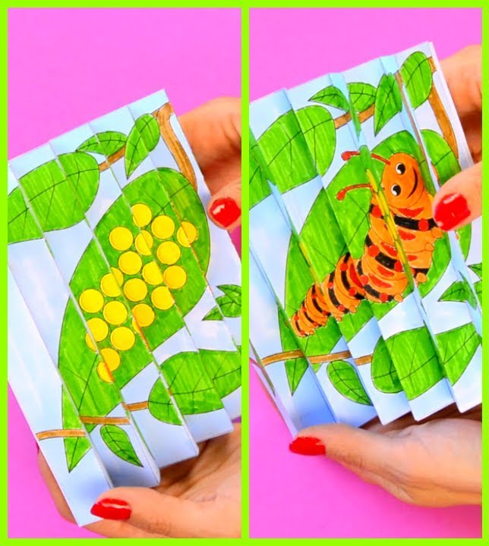
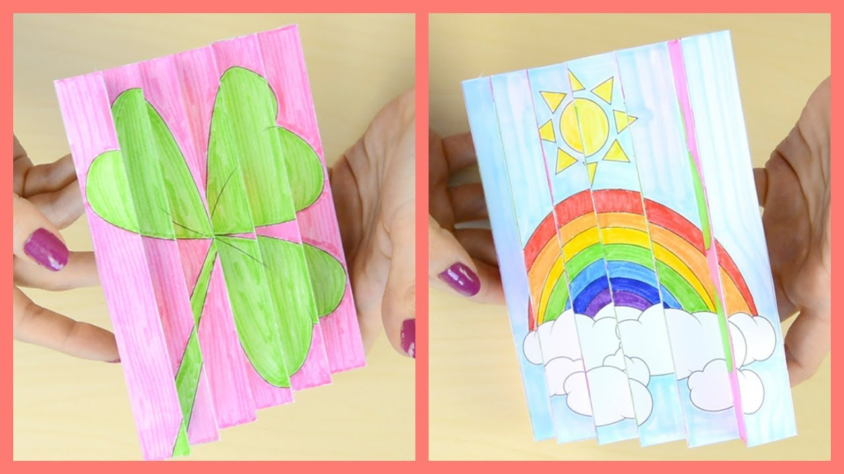
«Агамограф»

Slide 14
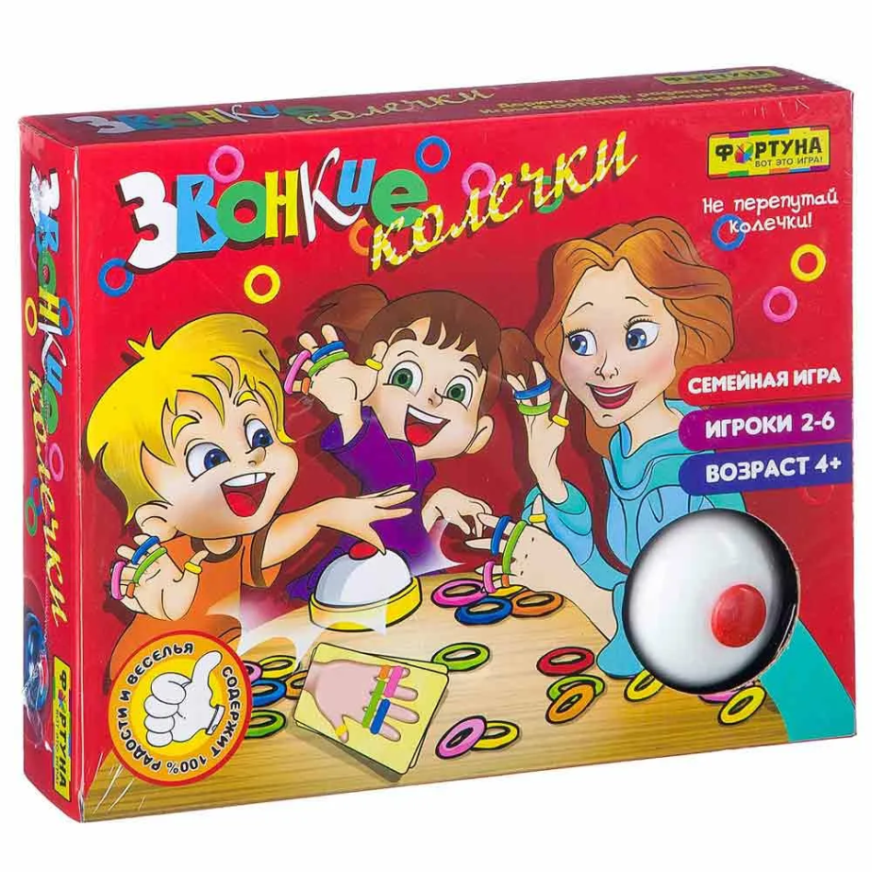
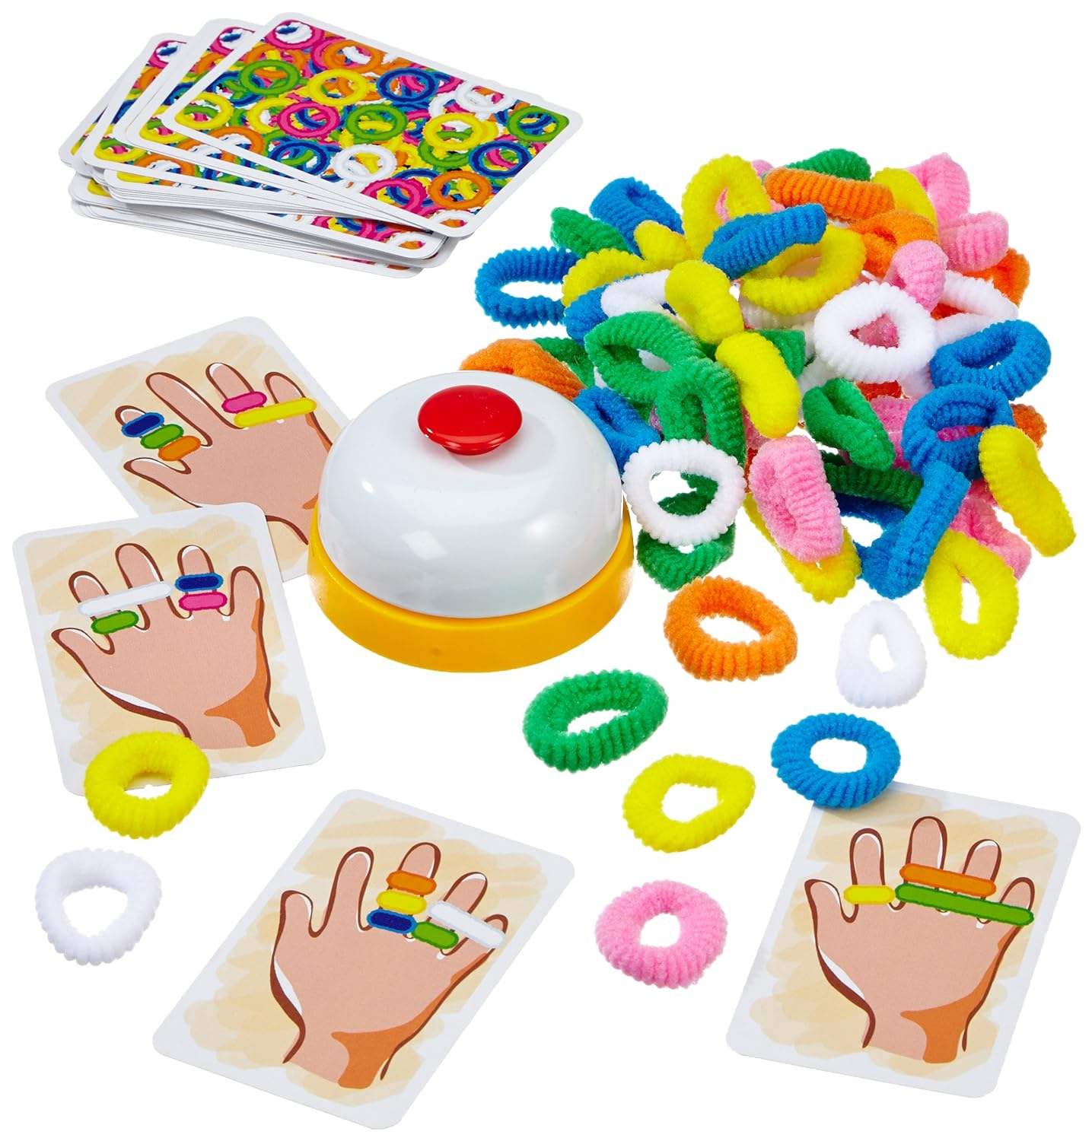
«Звонкие колечки»

Slide 15



Спасибо за внимание!

